Slide 1
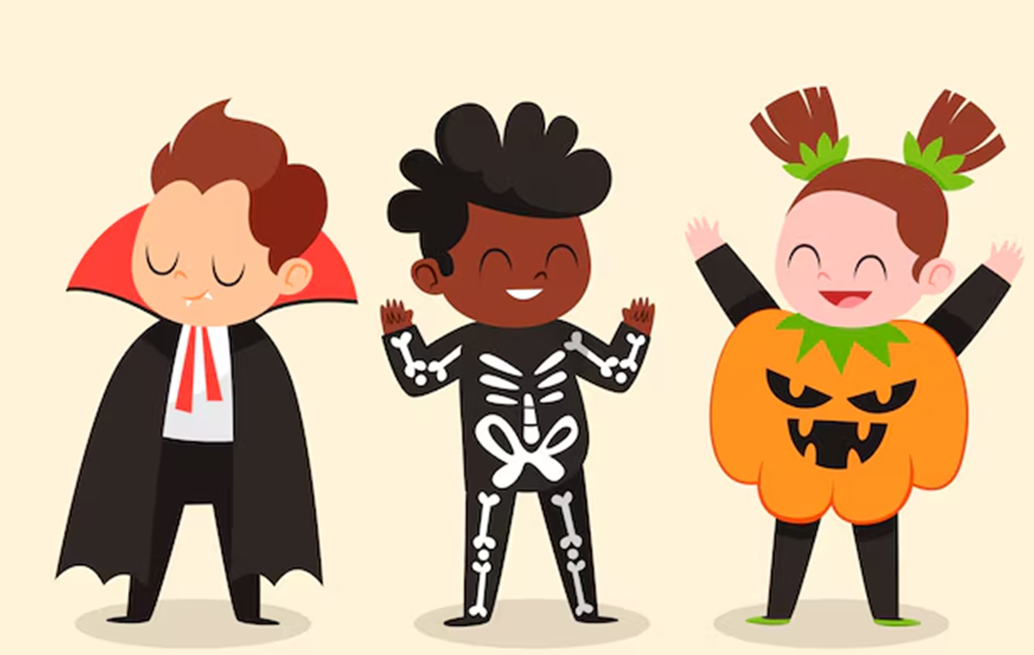
Accueil de loisirs Henri Wallon
Groupe des 3-4 ans – Vacances de la Toussaint 2024
Le manoir hanté
Mayssem et Mathilde
Lundi 21/10
Mardi 22/10
Mercredi 23/10
Jeudi 24/10
Vendredi 25/10
Accueil
Jeux de société, dessins,
Temps d’éveil
Activité manuelle :
Empreinte de Mains en feuilles
d’automne
Activité sportive :
La course des sorcières et des
fantômes
REPAS
Temps calme : sieste
Activité manuelle scientifique :
Exploration des couleurs
Activité sportive :
La rivières au crapaud
GOÛTER
Accueil
Ateliers, livres,
dessins, kaplas...
Accueil
Jeux de société, dessins,
Temps d’éveil
SORTIE :
Atelier Ressources
Marie Curie
Activité manuelle :
Masque de chauve-souris
Activité sportive :
Les cerceaux musicaux
REPAS
Temps calme : sieste
Activité manuelle :
Création de chapeaux de sorcière
Activité sportive :
La pêches aux animaux
GOÛTER
Accueil
Ateliers, livres,
dessins, kaplas...
Accueil
Jeux de société, dessins,
Temps d’éveil
Activité manuelle :
Création des fantôme volant
Activité de coopération :
Les fantômes volant
REPAS
Temps calme : sieste
Activité manuelle :
Mickey d’halloween
Activité sportive :
La marche des animaux
GOÛTER
Accueil
Ateliers, livres,
dessins, kaplas...
Accueil
Jeux de société, dessins,
Temps d’éveil
Activité manuelle :
Le panier magique
Activité sportive :
Lancer de citrouilles
REPAS
Temps calme : sieste
Activité manuelle :
Lanterne de fantôme
Activité sportive :
Le parcours des petits monstres
GOÛTER
Accueil
Ateliers, livres,
dessins, kaplas...
Accueil
Jeux de société, dessins,
Temps d’éveil
GRAND JEU : La quête
Des monstres
Recherche d’indice
REPAS
Temps calme : sieste
Atelier culinaire :
Pâtisserie de l’horreur sucrée
GOÛTER
Accueil
Ateliers, livres,
dessins, kaplas...
contact.wallon@utso.ifac.asso.fr
Notes:
1

Slide 2
Accueil de loisirs Henri Wallon
Groupe des 3-4 ans – Vacances de la Toussaint 2024
Le manoir hanté
Mayssem et Mathilde
Lundi 28/10
Mardi 29/10
Mercredi 30/10
Jeudi 31/10
Vendredi 01/11
Accueil
Jeux de société, dessins,
Temps d’éveil
Activité manuelle :
Citrouilles en carton
Activité sportive :
La danse des monstres
REPAS
Temps calme : sieste
Activité manuelle :
La guirlande des gentils
fantômes
Activité sportive :
Lancer de balles dans les
citrouilles
GOÛTER
Accueil
Ateliers, livres,
dessins, kaplas...
Accueil
Jeux de société, dessins,
Temps d’éveil
Activité manuelle :
Le petit squelette Henry
Activité sportive :
Course des loups en marches
arrières
REPAS
Temps calme : sieste
Activité manuelle :
Le panier magique
Activité sportive :
Relais des chauves souris
GOÛTER
Accueil
Ateliers, livres,
dessins, kaplas...
Accueil
Jeux de société, dessins,
Temps d’éveil
GRAND JEU :
Les trésors de
l’automne
REPAS
Temps calme : sieste
Activité manuelle :
Les bonhommes de l’horreur
Activité sportive :
La maison magique
GOÛTER
Accueil
Ateliers, livres,
dessins, kaplas...
Accueil
Jeux de société, dessins,
Temps d’éveil
Sortie :
Royal park
REPAS
Sortie :
Royal park
GOÛTER
Accueil
Ateliers, livres,
dessins, kaplas...
Férié
contact.wallon@utso.ifac.asso.fr
Notes:
2

